Slide 1
An Bord un Chúnamh Dlíthiúil: Painéal na nDlíodóirí le haghaidh na Scéime um Riaráistí Morgáiste: Lá Oiliúna
Lorcan O’Connor, Stiúrthóir

Slide 2
Réitigh SDé- Léargas Ginearálta
Fógra Faoisimh Fiachais (FFF/DRN)
Faoiseamh Láithreach
Maoirseacht suas go 3 bliana
Fiachas < €35,000
Gan Vótáil
Comhshocraíocht Socraíochta Fiachais (CSF/DSA)
Faoiseamh Láithreach
Tréimhse an Deimhnithe Cosanta :
70 lá
Tréimhse an Chomhshocraithe :
0 – 5 Bliain
Fiachais neamhurraithe socraithe
Vótáil:
Luach 65%
Comhshocraíocht Dócmhainneachta Pearsanta (CDP/PIA)
Faoiseamh Láithreach
Tréimhse an Deimhnithe Cosanta : 70 lá
Tréimhse an Chomhshocraithe:
0 – 6 Bliain
Urraithe socraithe agus/nó athstruchtúrú déanta orthu
&
Fiachais neamhurraithe socraithe
Vótáil:
Luach urraithe 50%,
Luach neamhurraithe 50% .
Luach iomlán 65%
(Seans ar achomharc)
Féimheacht
Faoiseamh Láithreach
Tréimhse:
1 Bliain; Ranníocaíocht ioncam suas go 3 bliana
Gach fiachas socraithe
Gan Vótáil

Slide 3
Socruithe Reachtúla sdÉ
Buntáistí Socrú Reachtúla
Gairmithe rialaithe a bhfuil taithí acu a ndéanann an idirbheartaíocht
Cosaint ó chreidiúnaithe
Ní tharlaíonn athruithe gan choinne
Suaimhneas intinne
Filleadh ar shócmhainneacht
Caighdeán réasúnach Maireachtála deimhnithe
Inbhuanaithe
Cáintí/Gearáin coitianta maidir le socruithe SDÉ
Féadann creidiúnaithe socrú ar bith a chrosadh
Bíonn teacht ar shonraí pearsanta an fhéichiúnaí ar chláir phoiblí
Déantar dochar do rátáil chreidmheasa an fhéichiúnaí
Ní bhíonn Cleachtóirí Dócmhainneachta Pearsanta (CDP/PIPs) i gcónaí saor in aisce

Slide 4
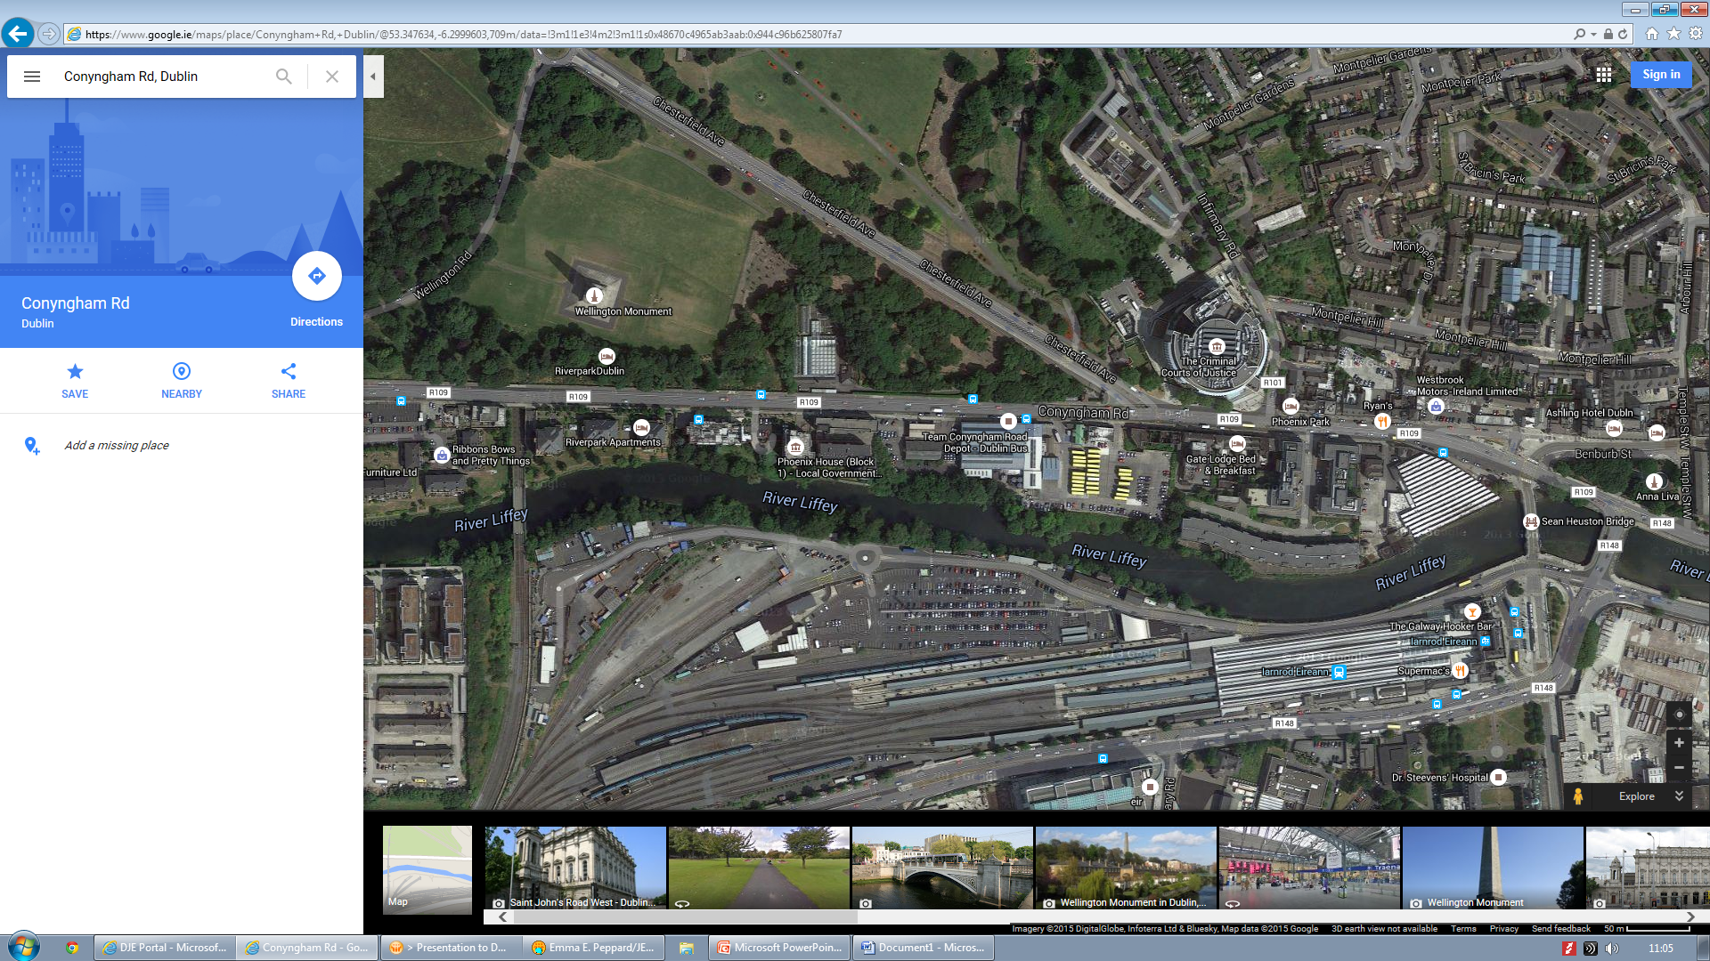
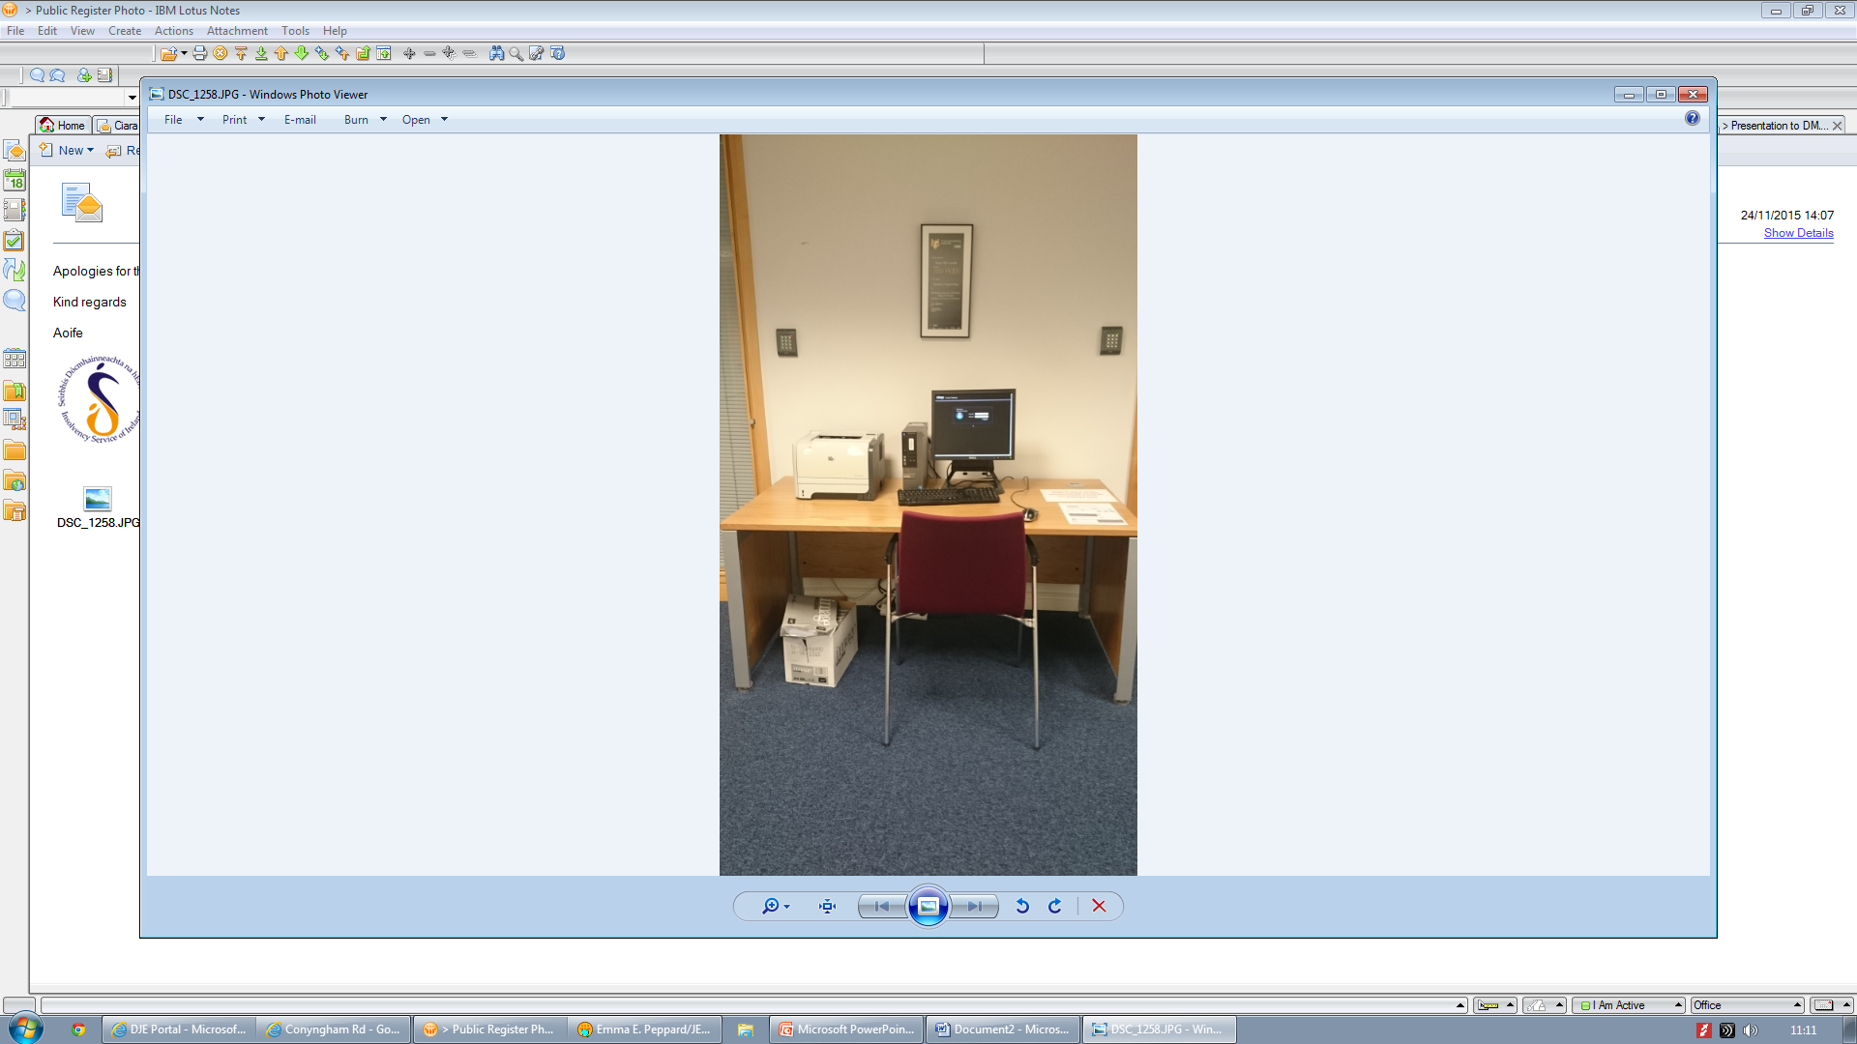
Cláraigh leis an SDÉ
ISI Offices

Slide 5
Buntáistí socraithe reachtúil
Rátáil chreidmheasa fheabhsaithe
Seo tuairim James Treacy, POF/CEO ar Stubbs Gazette:
“ we have recently reengineered our own consumer credit scores...so if a debtor enters into a Personal Insolvency Agreement or a Debt Settlement Arrangement and makes all of their payments on time, after 24 months their credit score will begin to repair. Their score will continue to improve over the next 3 to 4 years until at the very end of the arrangement their credit score will have been rehabilitated entirely.”

Slide 6
Costas NA seirbhísí CDP/PIP
Cuireann CDPana/PIPs seirbhís ghairmiúil ar fáil agus mar sin, seans go mbainfidh táille comhairliúcháin. Cuireann roinnt CDPanna/PIPs an tseirbhís seo ar fáil saor in aisce, áfach.
Bíonn an chuid is mó de tháillí CDP/PIP san áireamh i bplean aisíocaíochta an chomhshocraithe
Déantar táillí a tharscaoileadh ag an SDÉ/ISI
Cúnamh & Comhairle le haghaidh Féichiúnaithe

Slide 7
Ráitis dhearfacha

Slide 8
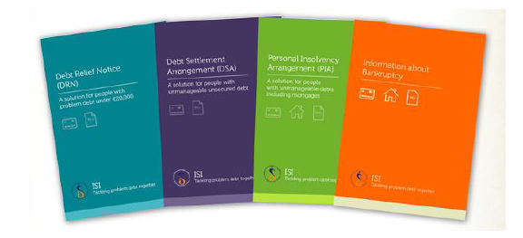
Go raibh maith agat
      www.backontrack.ie www.isi.gov.ie

